Slide 1
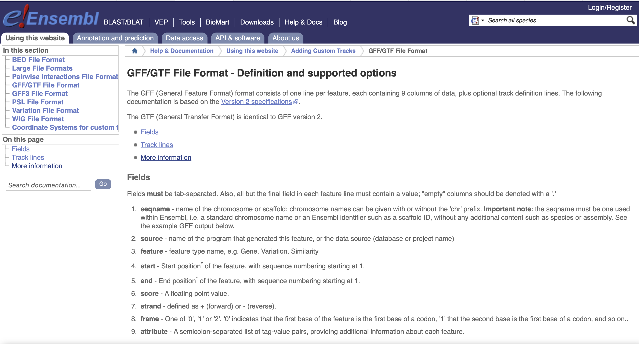
HW1: 1. GFF/GTF
GFF全称General Feature Format
GTF全称Gene Transfer Format
GTF和GFF都以Tab键分割，前8个字段基本相同，第9个字段属性写法略有不同。Key Value vs. Key=Value
Notes:
是对基因组或基因的注释文件

Slide 2
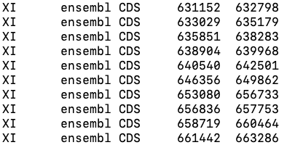
HW1: 2. 列出1.gtf文件中 XI 号染色体上的后 10 个 CDS，按照每个CDS终止位置的基因组坐标进行sort
提取XI染色体的CDS
终止位置排序
后 10 个
sort
-n 依照数值的大小排序
-k 第几列
-t 分隔符
-r 原升序，加后降序
-f 会将小写字母都转换为大写字母来进行比较，亦即忽略大小写
问题： 1. 未指定-n参数 2. 利用grep –w全词匹配
eg.
Notes:
未指定-n参数，因为sort比较原则是从首字符向后，依次按ASCII码值进行比较，就会出现2比10大的情况
Grep –w 不在第三列出现CDS字符的情况，尽量避免

Slide 3
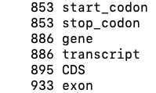
HW1: 3. 统计 IV 号染色体上各类 feature （1.gtf文件的第3列，有些注释文件中还应同时考虑第2列） 的数目，并按升序排列。
提取IV染色体的第三列
各类数目
排序
uniq 命令用于检查及删除文本文件中重复出现的行列，一般与 sort 命令结合使用
1.uniq 命令删除重复的行
2.当重复的行并不相邻时，uniq 命令是不起作用的 sort testfile1 | uniq -c
问题：未看清题目要求，未指定染色体，未进行升序排序

Slide 4
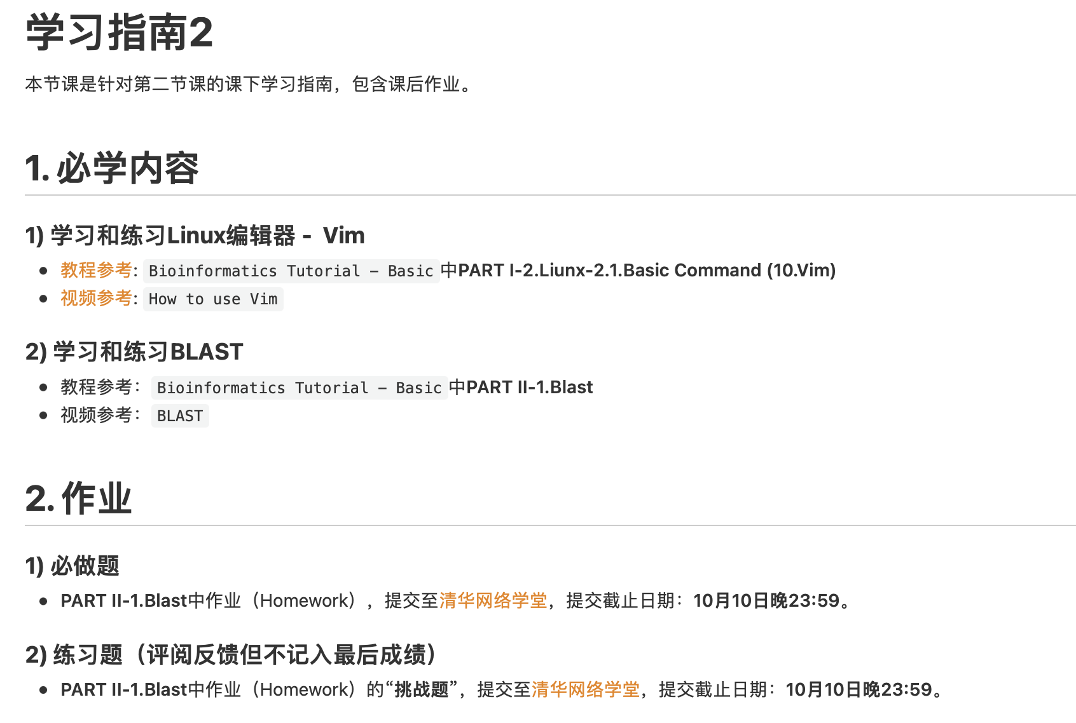
HW2

Slide 5
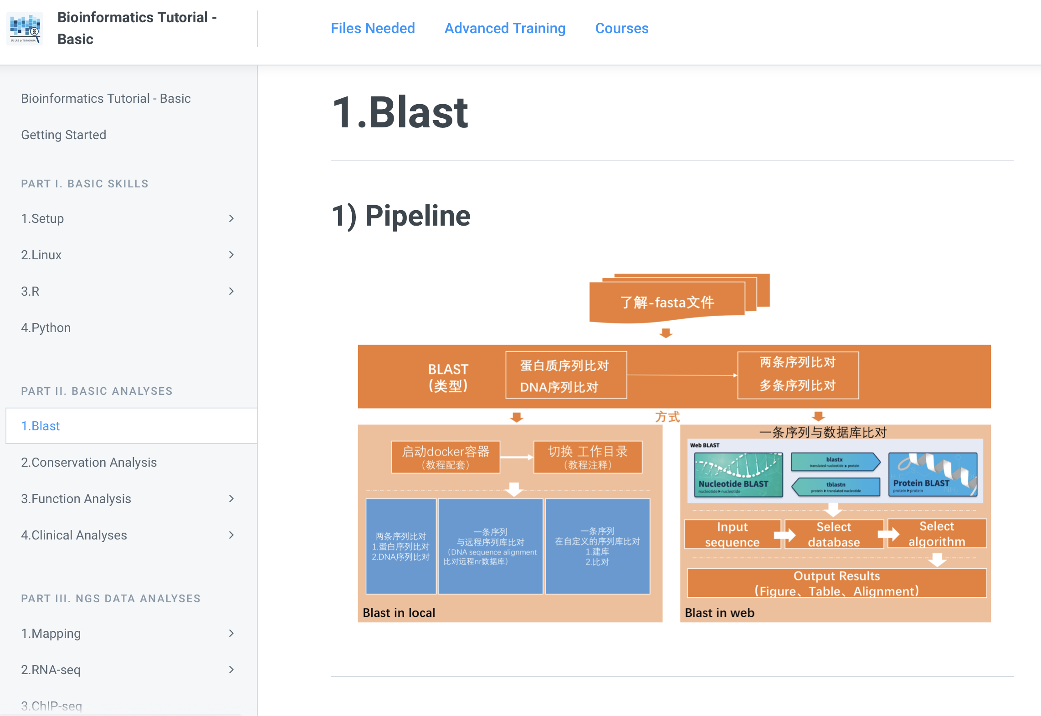
HW2: Blast in Terminal & Web
https://book.ncrnalab.org/teaching/part-ii.-basic-analyses/1.seqblast
Notes:
Gitbook提供了在命令行以及网页端进行blast的教程，演示
Subject search的序列
Blast –p的参数

Slide 6
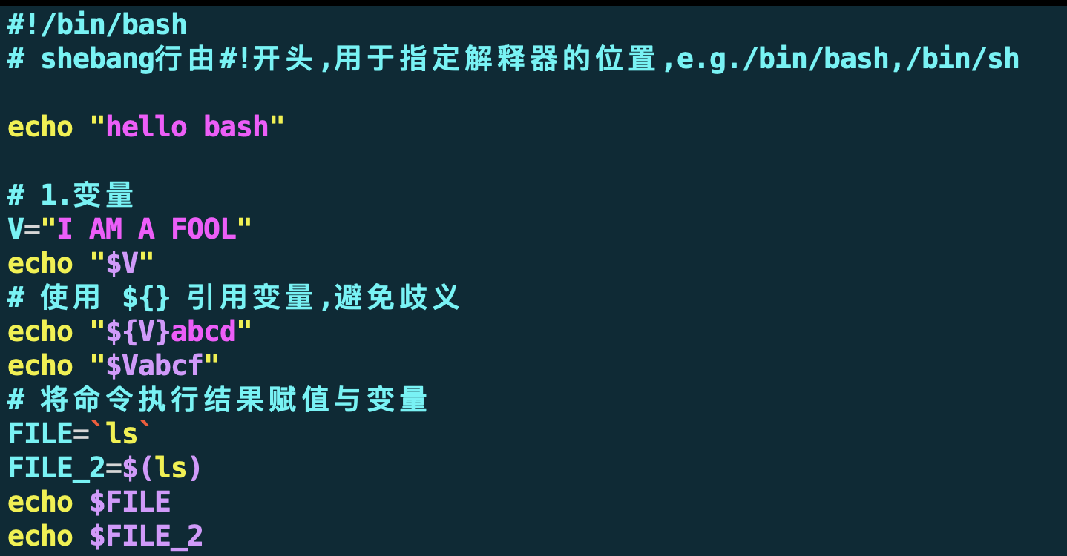
Bash
Linux, Shell, Bash的关系
Linux是一种操作系统
Shell在linux系统中用户与kernal（硬件）的交互程序, 用户可通过shell命令调用程序
Bash为shell的一种，全称为Bourne-Again Shell
交互式使用; 非交互式使用, 一组命令
Shell scripts
touch test.sh
添加可执行权限: chmod +x test.sh
Shebang行: #!/bin/bash
执行 ./test.sh
变量定义与引用
if判断
循环
For; while; break; continue
数组
Notes:
Shell在Linux系统中充当的是人与内核（硬件）之间的交互程序，用户通过Shell去命令这些内核（硬件），需要它去做些什么事，通过Shell命令去调用程序或服务完成某些工作。

Slide 7
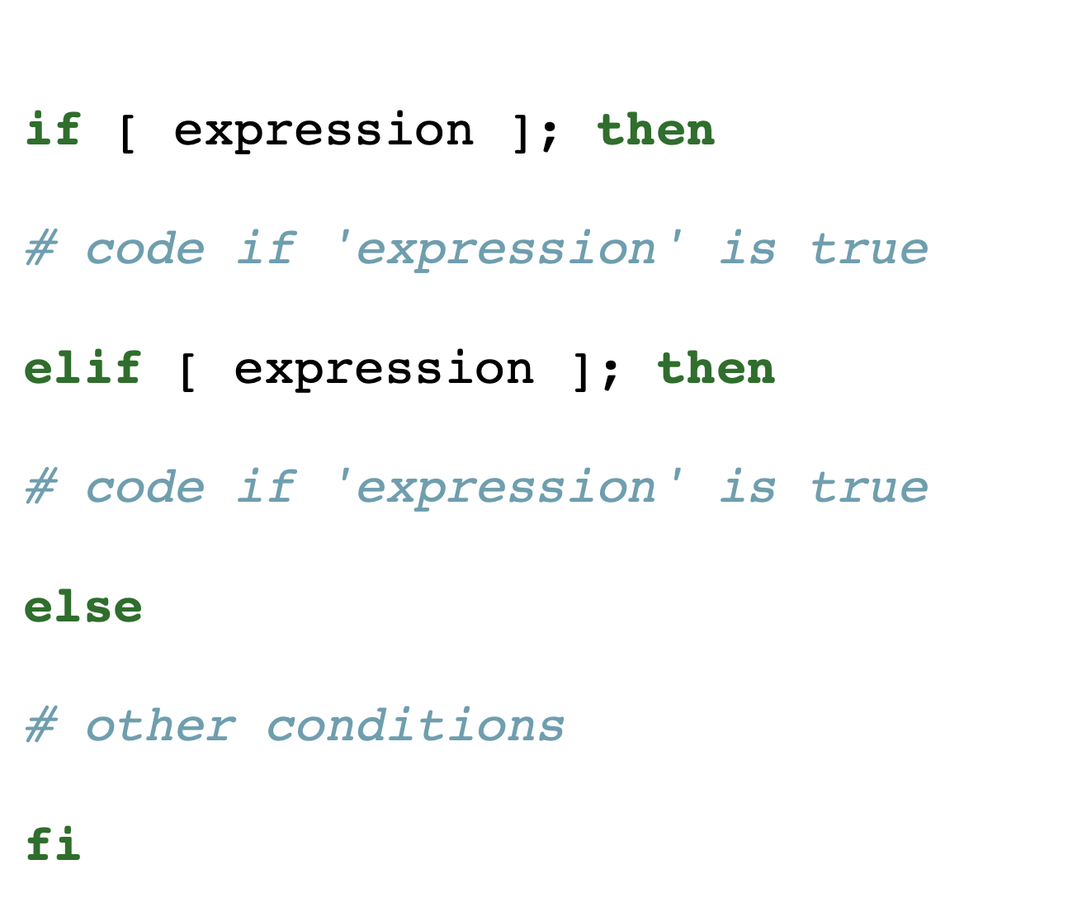
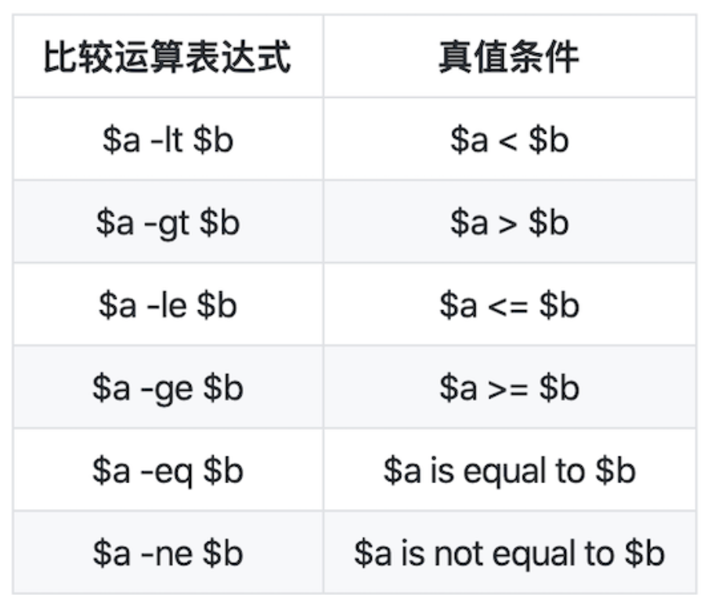
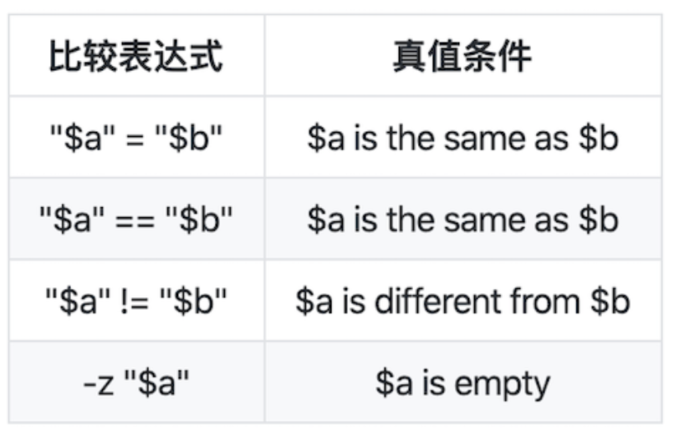
Bash 条件判断
数值判断
字符串判断
Notes:
Shell在Linux系统中充当的是人与内核（硬件）之间的交互程序，用户通过Shell去命令这些内核（硬件），需要它去做些什么事，通过Shell命令去调用程序或服务完成某些工作。

Slide 8
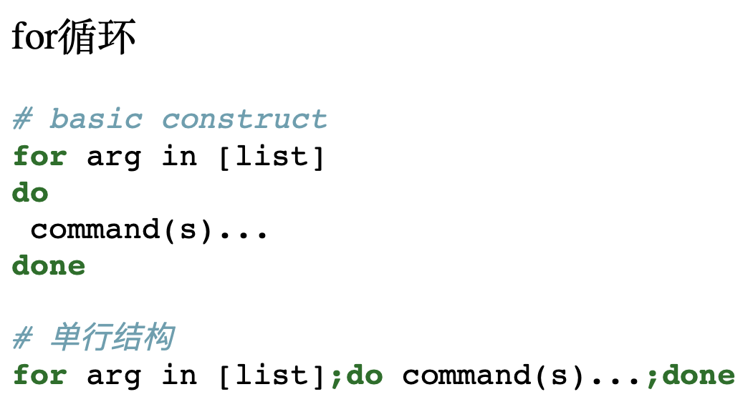
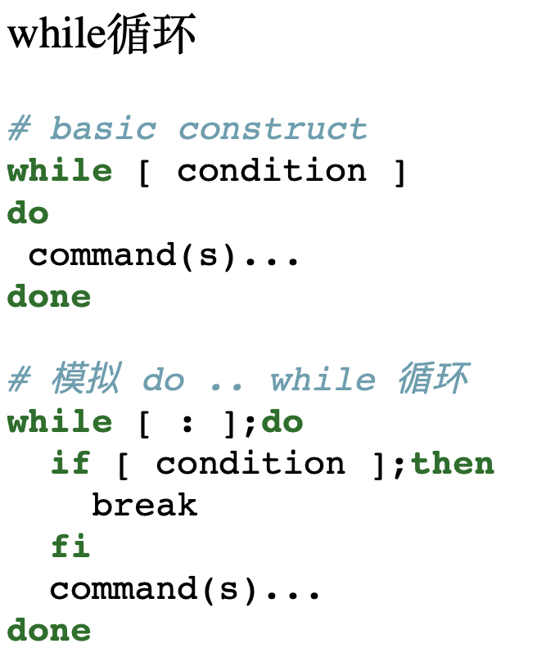
Bash 循环控制
Notes:
Shell在Linux系统中充当的是人与内核（硬件）之间的交互程序，用户通过Shell去命令这些内核（硬件），需要它去做些什么事，通过Shell命令去调用程序或服务完成某些工作。

